Slide 1
Fonetika téma: souhlásky
10. hodina
28.11.2022
Tláskal (2006, s. 92-114)

Slide 2
OBSAH
Obecná charakteristika
Třídění souhlásek
  Kritéria:
  způsobu artikulace
  místo artikulace
  Znělost
  Napjatost
  Nosovost
  Tvrdost
Klasifikace souhlásek

Slide 3
SOUHLÁSKY – OBECNÁ CHARAKTERISTIKA
-výslovnost souhlásek (tzv. kontoidů či konsonant)
velmi rychlý artikulační děj ovlivněný pohybem i těch nejmenších artikulačních částí
Princip spočívá v tom, že výdechovému proudu se vytvoří úplná nebo částečná překážka v nadhrtanových dutinách.
Při zrušení této překážky pak vzniká šum = základní akustická charakteristika souhlásek, nejpatrnější u šumových souhlásek. Některé souhlásky doprovází také tónové složky – proto se jmenují znělé.

Slide 4
SOUHLÁSKY – tranzienty
Tranzient
= přechodový jev (sousední hlásky často určují, o kterou souhlásku se skutečně jedná).
= hláskové okolí (zejména samohlásky) významně pomáhají identifikovat konsonanty.
= u závěrových souhlásek (p, t, k, apod.) se například díky tranzientům zjišťuje kmitočet (uvolnění závěru po explozi je modifikované samohláskovou artikulací).

Slide 5
SOUHLÁSKY – třídění
  Kritéria:
  způsobu artikulace
  místo artikulace
  znělost
  napjatost
  nosovost
  tvrdost

Slide 6
ZPŮSOB ARTIKULACE
Podle způsobu tvoření striktury rozlišujeme:
okluzivy // souhlásky závěrové, např. [p], [g], u nichž dochází k úplnému přerušení výdechového proudu, semiokluzivy // souhlásky polozávěrové, např. [c], [č], při nichž se vytváří slabá okluze, jež přechází v průběhu jediné hlásky v úžinu, a konstriktivy // souhlásky úžinové, např. [f], [s], při nichž je překážka neúplná a výdechový proud může procházet po celou dobu trvání zúženým místem; tvar úžiny může být různý(srov. [s] a [š])

Slide 7
Způsob artikulace
okluzivy
P,T,B…..
semiokluzivy
C,Č, TŠ……
konstriktivy
S,Š, F, V

Slide 8
ZPŮSOB ARTIKULACE v PE
ÚPLNÁ PŘEKÁŽKA
závěrové souhlásky zvané také okluzivy či explozivy
ČÁSTEČNÁ PŘEKÁŽKA
úžinové souhlásky zvané také konstriktivy

Slide 9
ZPŮSOB ARTIKULACE v PB
ÚPLNÁ PŘEKÁŽKA
závěrové souhlásky zvané také okluzivy či explozivy
ČÁSTEČNÁ PŘEKÁŽKA
úžinové souhlásky zvané také konstriktivy
SLABÁ OKLUZE A POSTUPNÉ UVOLNĚNÍ
Slabá okluze přechází v průběhu jedné jediné hlásky v úžinu
SEMIOKLUZIVY, SEMIKONSTRIKTIVY, AFRIKÁTY

Slide 10
KONSONANTY
OKLUZIVY
SEMIOKLUZIVY
KONSTRIKTIVY
FRIKATIVY
VLASTNÍ ŠUMOVÉ
LIKVIDY
LATERÁLY
VIBRANTY

Slide 11
KONSTRIKTIVY
FRIKATIVY
LIKVIDY
souhlásky plynné
LATERÁLY
výdechový proud vychází po obou stranách překážky
VIBRANTY
Špička jazyk kmitá proti alveole nebo zadní část měkkého patra
VLASTNÍ ŠUMOVÉ
f,v,s
SPIRANTY
γβδ
SIBILANTY (SYKAVKY)
OSTRÉ
S,Z
TUPÉ
Š,Ž

Slide 12
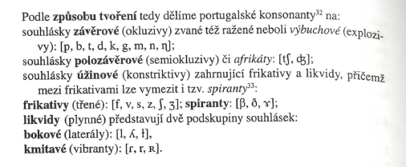

Slide 13
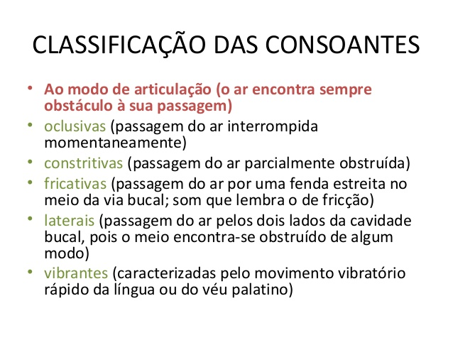

Slide 14
Místo artikulace
Aktivní část mluvidel se dotkne jiné aktivní nebo pasivní části, nebo se k ní přiblíží a omezí průchod výdechovému proudu
Klasifikace portugalských konsonant je různá

Slide 15
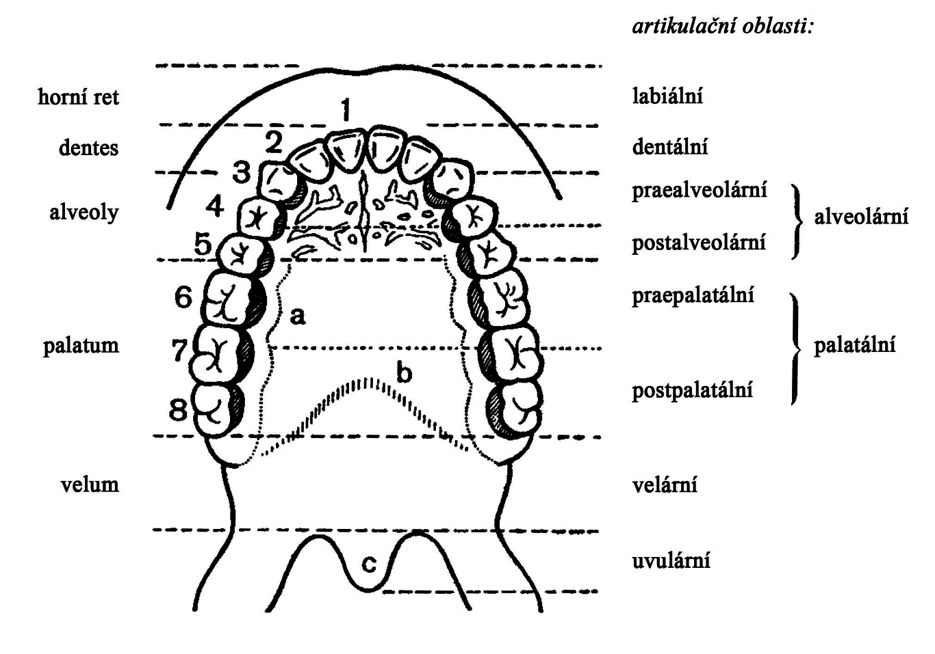
hláska se nazývá ↗laterála).

Slide 16
Místo artikulace
Podle místa tvoření striktury můžeme lišit:
Podle činnosti rtů:k. labiální // k. retný // labiála // retnice,
k. bilabiální // k. obouretný// labiolabiála, k. retoretný, // bilabiála, např. [b], [m]),
tvořený strikturou obou rtů
k. labiodentální // labiodentála // retozubný // k. dentolabiální // např. [f], [v]. n. mezi spodním rtem a horními řezáky
V oblasti alveol se tvoří k. alveolární // k. dásňový // alveolára
k. prealveolární // předodásňový // zubodásňový přední // prealveolára, např. [t],
[c], [l], [ř],
k. postalveolární // zadodásňový // zubodásňový zadní // postalveolára, např. [š], [č].
V oblasti palata se tvoří
k. palatální // tvrdopatrový // předpatrový // palatála, např. [ť] [j];
V zadní části ústní dutiny vzniká k. velární // k. zadopatrový // k. měkkopatrový // velára, např. [k], [x]),
mimo ústní dutinu v hrtanu se tvoří v hlasové štěrbině č. k. hrtanový // k. laryngální // laryngála // k. glottální // glotála, [h] a souhláskový zvuk [zvaný ráz)

Slide 18
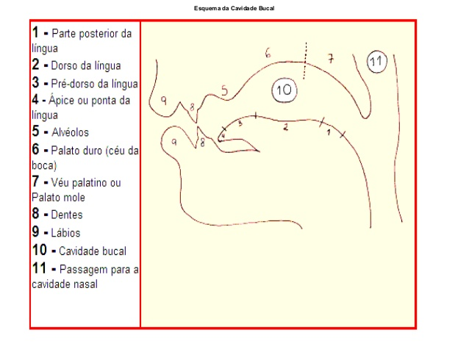

Slide 19
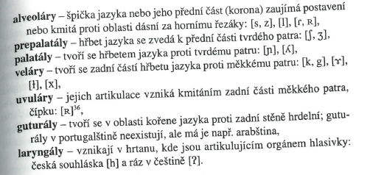
Místo artikulace podle Barroso

Slide 20
Znělost
Pro diferenciaci se využívá také doplňkové artikulace, spočívající v kmitech hlasivek vytvářejících znělost.
Souhlásky se podle toho mohou dělit na k. hlasné se zněním hlasivek a k. nehlasné. V č. se vžily termíny znělé a neznělé.
Hlásky se liší i intenzitou artikulace: neznělé k. hlásky jsou v č. napjaté, fortis, znělé jsou vyslovovány s menší artikulační silou, jsou tedy nenapjaté, lenis; tyto rozdíly jsou však v portugalštině irelevantní.

Slide 21
Znělost
znělé
neznělé
při průchodu výdechového proudu jsou hlasivky blízko sebe a vytvářejí základní tón (podmínka pro vznik hlasu)
Tento tón doprovází konsonantu po celou dobu jeho realizace.
při průchodu výdechového proudu jsou hlasivky blízko sebe a nevytvářejí základní tón (podmínka pro vznik hlasu)
Tento tón vůbec nedoprovází konsonantu po dobu jeho realizace.

Slide 22
Znělost
párové
nepárové
Jsou to dvojice souhlásek, které se shodují ve způsobu a místě artikulace, ale liší se přítomností tónu.
Jsou jedinečné
Nemají svůj znělý či neznělý protějšek
Jejich tónové spektrum se blíží spektru samohlásek
viz další slide

Slide 25
Napjatost
Rozdíl ve znělosti a neznělosti doprovází různé stupně napjatosti.
Je to svalová činnost při realizaci konsonant.

Slide 26
Napjatost
napjaté
nenapjaté
neznělé
P,T,K
znělé
B,D,G

Slide 27
Nosovost
Pro většinu portugalských souhlásek platí, že při jejich realizace je měkké patro zdviženo, což brání výdechovému proudu proniknout z dutiny hrdelní do dutiny nosní.
Při realizaci několika hlásek sonorních však měkké patro se sníží a tím uvolní cestu přes dutinu nosní.

Slide 28
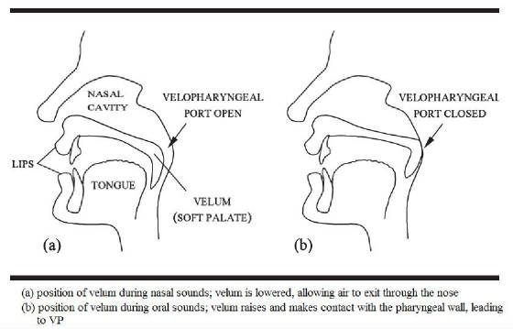
Nosovost

Slide 29
Nosovost
Nosové (nazální)
Ústní (orální)
plné zapojení dutiny nosní
Bez zapojení do dutiny nosní

Slide 30
Tvrdost (zejména v PB)
Měkké
Tvrdé
Jsou palatelizované
Místo artikulace se posouvá k palatu a v důsledku toho se v PB souhlásky T/D realizují před i/j jako C,TŠ
TI, DI /CI,TŠI/
PARTI (VYSLOVENO JAKO: PARCI, PARTŠI)
TEATRO (CJATRU, TŠJATRU)
JSOU VŠECHNY OSTATNÍ

Slide 31
KLASIFIKACE SOUHLÁSEK

Slide 32
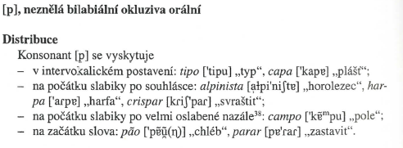
OKLUZIVY

Slide 33
OKLUZIVY

Slide 34
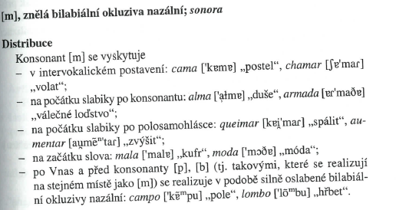
OKLUZIVY

Slide 35
ALVEODENTÁLY

Slide 36
ALVEODENTÁLY

Slide 37
ALVEODENTÁLY

Slide 38
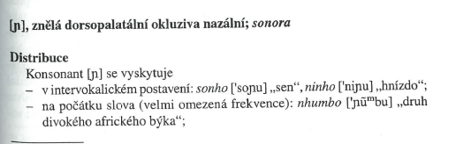
PALATÁLY

Slide 39
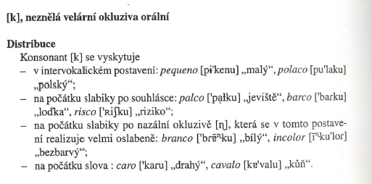
VELÁRY

Slide 40
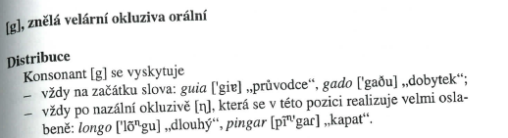
VELÁRY

Slide 41
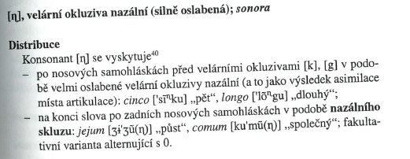
VELÁRY

Slide 42
FRIKATIVY

Slide 43
FRIKATIVY

Slide 44
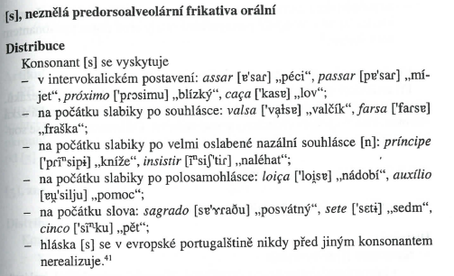
FRIKATIVY

Slide 45
FRIKATIVY

Slide 46
FRIKATIVY

Slide 47
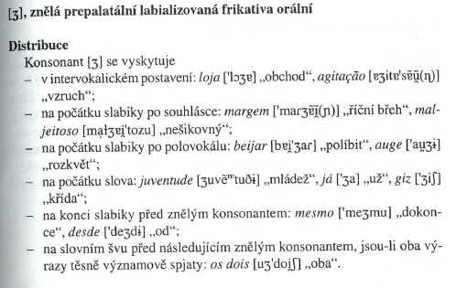
FRIKATIVY

Slide 48
KONSTRIKTIVY

Slide 49
SPIRANTY

Slide 50
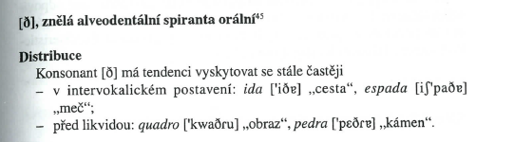
SPIRANTY

Slide 51
SPIRANTY

Slide 52
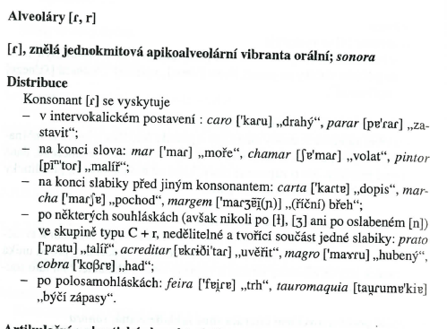
VIBRANTY

Slide 53
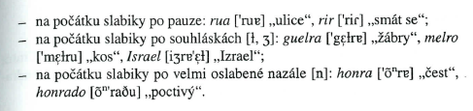
VIBRANTY

Slide 54
VIBRANTY

